Slide 1
Nuova struttura ospedaliera materno-infantile
ad alta specializzazione “G. Salesi”
Comune di Ancona, Località Torrette
PROGETTO DEFINITIVO DI VARIANTE

Slide 2
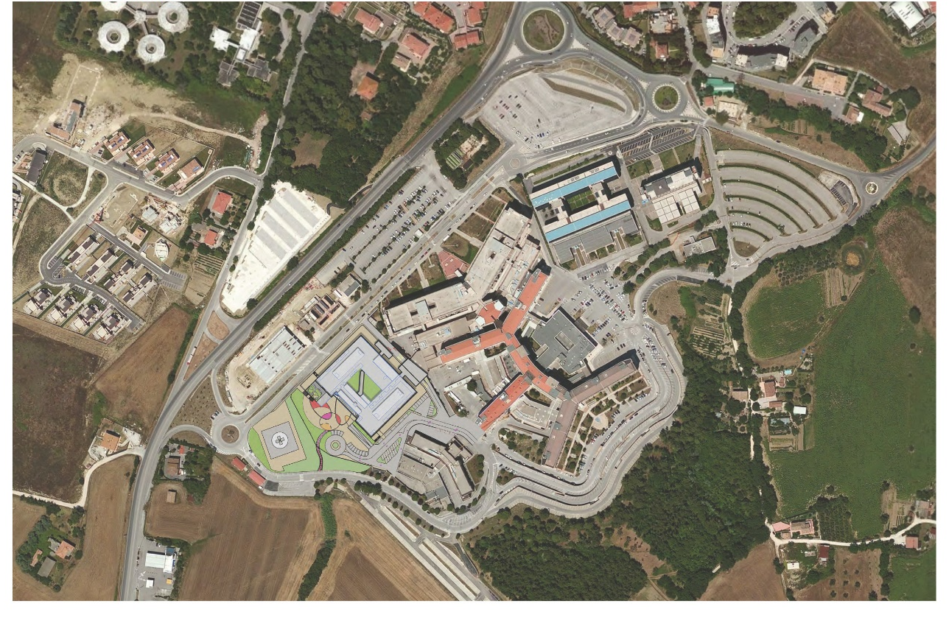
VARIANTE GENERALE AL PROGETTO DELL’OSPEDALE SALESI L’ipotesi di variante generale al progetto dell’Ospedale Salesi discende da un rinnovato quadro esigenziale che prevede il trasferimento della Ostetricia e Ginecologia all’interno dell’Ospedale Generale Umberto I di Torrette ed una specializzazione del Salesi esclusivamente in ambito pediatrico. Con le modifiche apportate, il progetto assume i completi caratteri di un ospedale Pediatrico moderno, organizzato in aree modulari per intensità di cure e fortemente caratterizzato in senso pediatrico nelle scelte architettoniche ed organizzative. Il Nuovo Salesi sarà collegato al complesso dell’Ospedale Regionale “Torrette” mediante un percorso situato al piano basamentale del Torrette che consentirà lo spostamento di operatori, pazienti e materiali: condividerà inoltre una “camera calda” comune che, a servizio del Pronto Soccorso Generale e del Pronto Soccorso Pediatrico (collocati l’uno di fronte all’altro), fungerà da punto di arrivo e snodo di tutti i servizi di emergenza territoriale.
STATO DI PROGETTO: INQUADRAMENTO GENERALE
Ospedale generale Umberto I di Torrette
Nuovo Salesi
Nuovo Salesi

Slide 3
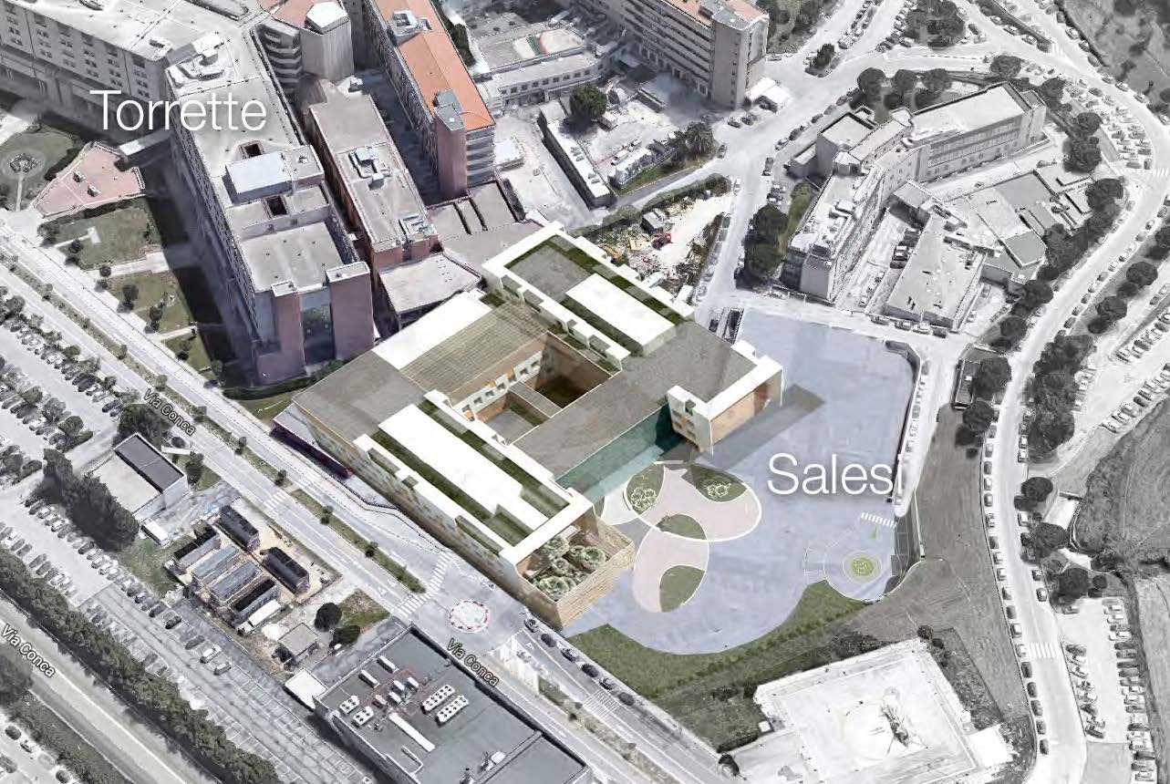

Slide 4
Dal punto di vista sanitario l’organizzazione degli spazi prevede una specializzazione funzionale e di intensità di cura per ciascun livello: • LIVELLO 0 - Piano Seminterrato: (Servizi) Servizi Diagnostici e Generali; • LIVELLO 1 - Piano Terra: (Out-patients) Servizi per esterni: Pronto Soccorso, Ambulatori, Day Hospital; • LIVELLO 2 - Piano Primo: (Low Care) Degenze pediatriche di Area Medica; • LIVELLO 3 - Piano Secondo: (High Care) Sale Operatorie, Terapie Intensive, Degenze Post-Chiurgiche.
LIV. 3
LIV. 2
LIV. 1
LIV. 0
LIV. -1
Piano basamentale

Slide 5
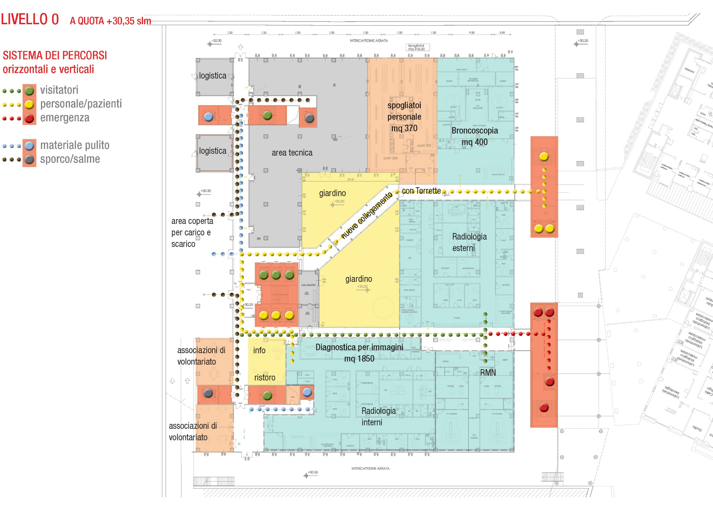
Al Piano Seminterrato viene posizionata una ampia area per la diagnostica per immagini, divisa in una sezione per esterni ed una per interni dotate di: TAC di cui 2 telecomandati con stativi, OPT, Cone Beam, 4 sale ecografiche, ampi spazi di refertazione e studi medici. Una terza sezione, posta alla intersezione delle due precedenti, è dedicata alle Risonanze Magnetiche (RMN), di cui una ad alto campo e una aperta a basso campo. Al piano seminterrato è prevista inoltre un’area attrezzata per diagnostica endoscopica, spogliatoi per il personale, magazzini e locali tecnici.

Slide 6
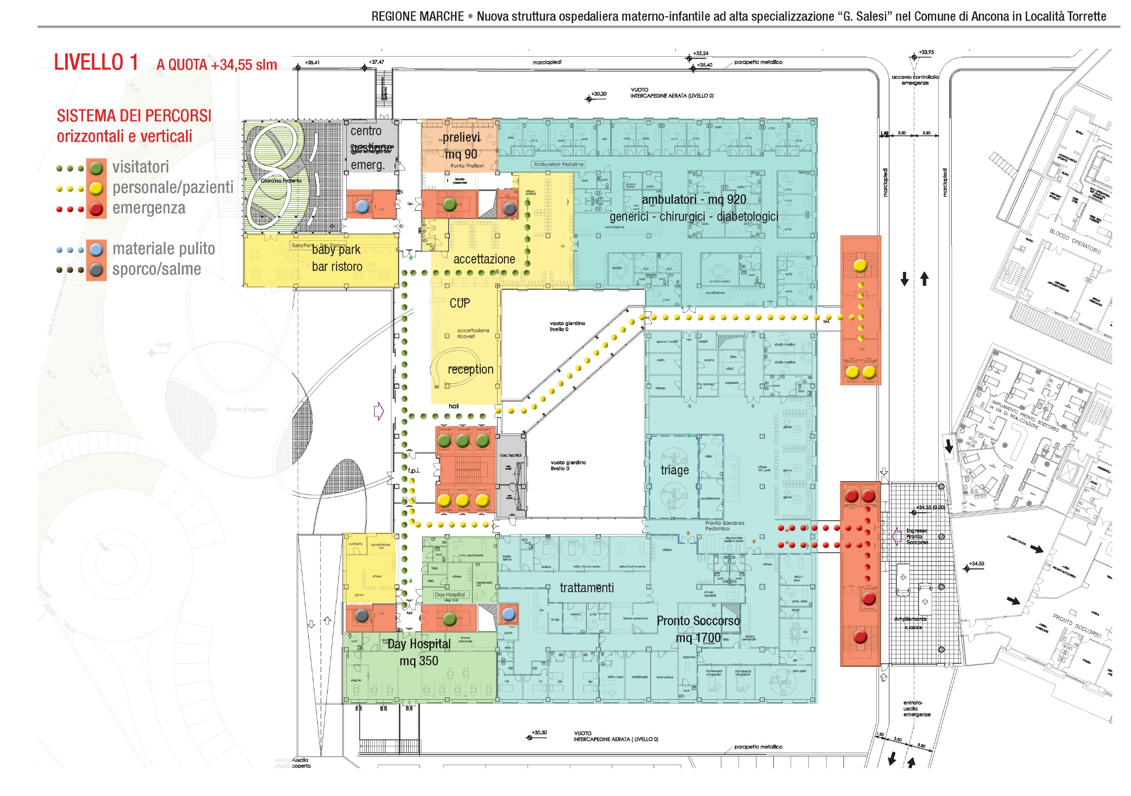
Al Piano Terra si trovano l’ingresso principale preceduto da un’ampia piazza pedonale, un’area dedicata ad ambulatori con sale d’attesa, il Pronto Soccorso caratterizzato da una spaziosa sala d’attesa con circa 100 sedute, spazi gioco, angolo allattamento, spazio ristoro, servizi con fasciatoi.
Di fronte alla sala d’attesa del PS è posizionato il bancone del Triage, con relativo box e sala visita.
Dal Triage i pazienti possono essere inviati in quattro diverse aree: Emergency Room (con due postazioni operative monitorate attrezzate); Traumatologia (con diagnostica raggi x, ecografo, sala visita e sale operative); Area Trattamento (con TAC, ecografo, sala visita e 3 sale trattamento); Osservazione Breve Intensiva-OBI (con 6 posti letto monitorati in due camere doppie e 2 singole, consolle di monitoraggio e servizi).

Slide 7
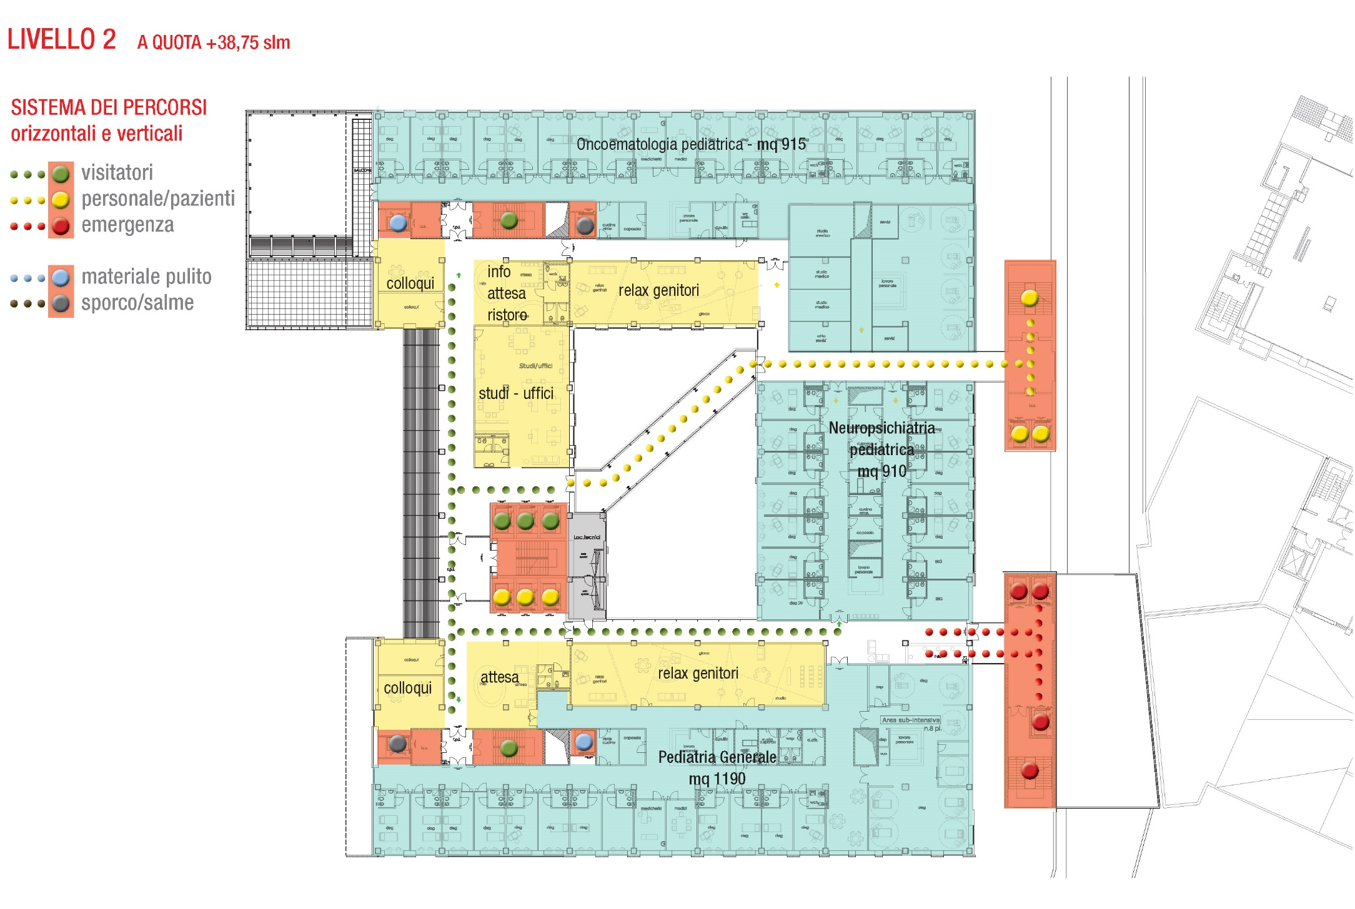
Piano Primo - Degenze
Si tratta di un piano completamente dedicato alle degenze ordinarie (di area medica e in parte di area chirurgica a bassa intensità assistenziale).
Rispetto al progetto originario, scompare la degenza neonatale, che andrà all’Ospedale Generale insieme al Blocco Parto, alle degenze Ostetrico-Ginecologiche e alla Terapia Intensiva Neonatale.
Vengono quindi ridistribuite le degenze Pediatriche, organizzando gli spazi in modo da eliminare le due ali presenti nel progetto originario.
Potrà essere invece mantenuta su questo livello la previsione di un’area di sub-intensiva medica.
Al piano vengono previsti inoltre spazi gioco e di relax per le famiglie.

Slide 8
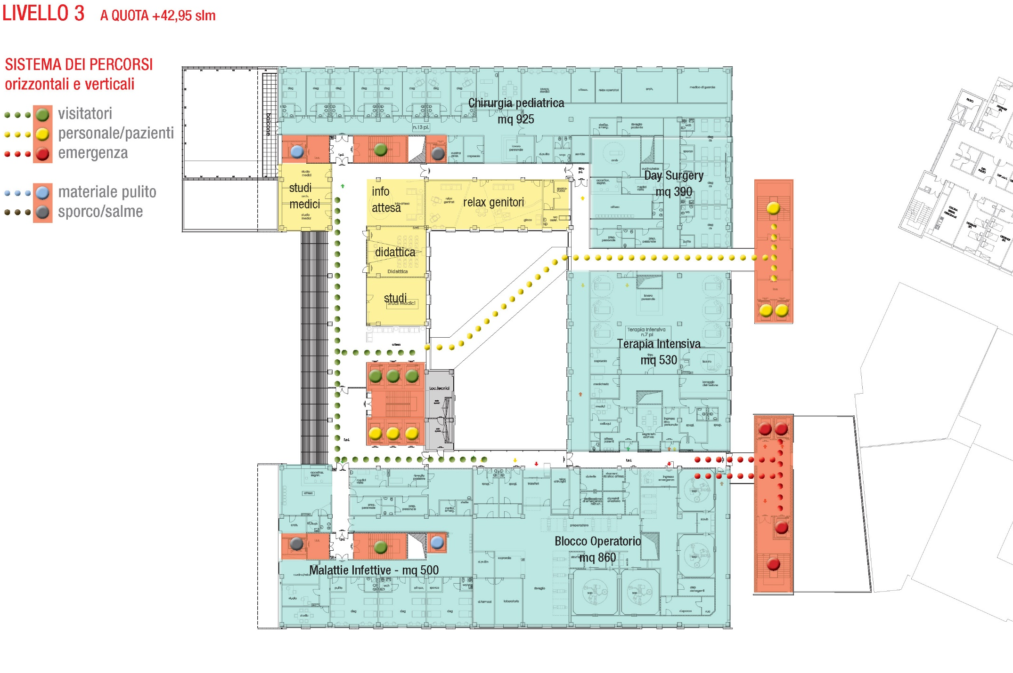
Piano Secondo (Intensive care)
E’ un piano prevalentemente dedicato alla chirurgia pediatrica (sale operatorie, day surgery, terapie intensive e degenze chirurgiche).
La variante prevede lo spostamento di tutto il Blocco Parto e delle degenze Ostetrico-Ginecologiche all’interno dell’Ospedale Generale, liberando spazi ove può essere ampliata l’area “Cure Intensive” comprendente una sezione di Terapia Intensiva Pediatrica (7p.l.).
Il Blocco Operatorio è dotato di 4 sale operatorie con flussi laminari (6 nel progetto originario “materno-infantile”).
I percorsi, gli spazi e la dotazione di sale consentono una ampia possibilità di sviluppo delle attività chirurgia pediatriche.
Il piano è completato dalle degenze chirurgiche, comprensive di un’area destinata alle degenze di appoggio del
Day Surgery.
Le dotazioni ai vari livelli prevedono inoltre ampi spazi dedicati a studi medici e uffici,
sale per la didattica, locali per le associazioni di Volontariato, accoglienza visitatori e parenti:
bar e zone di ristoro, “giardino protetto” attrezzato a verde e area giochi.

Slide 9
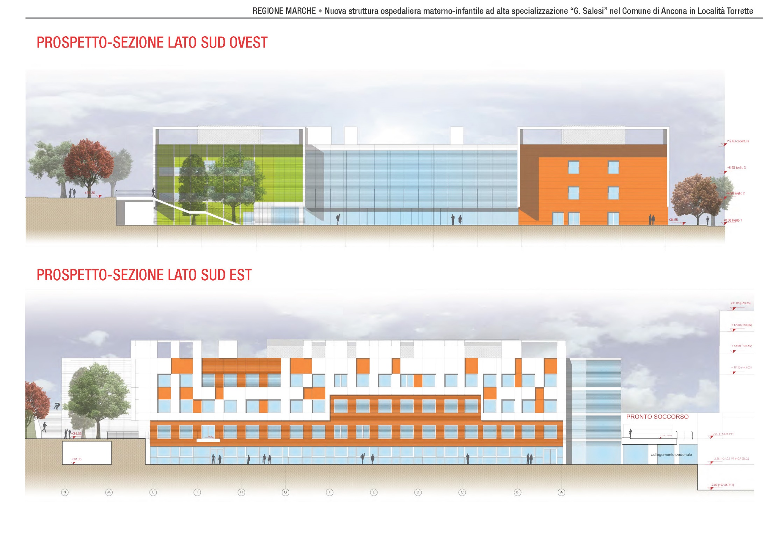

Slide 10
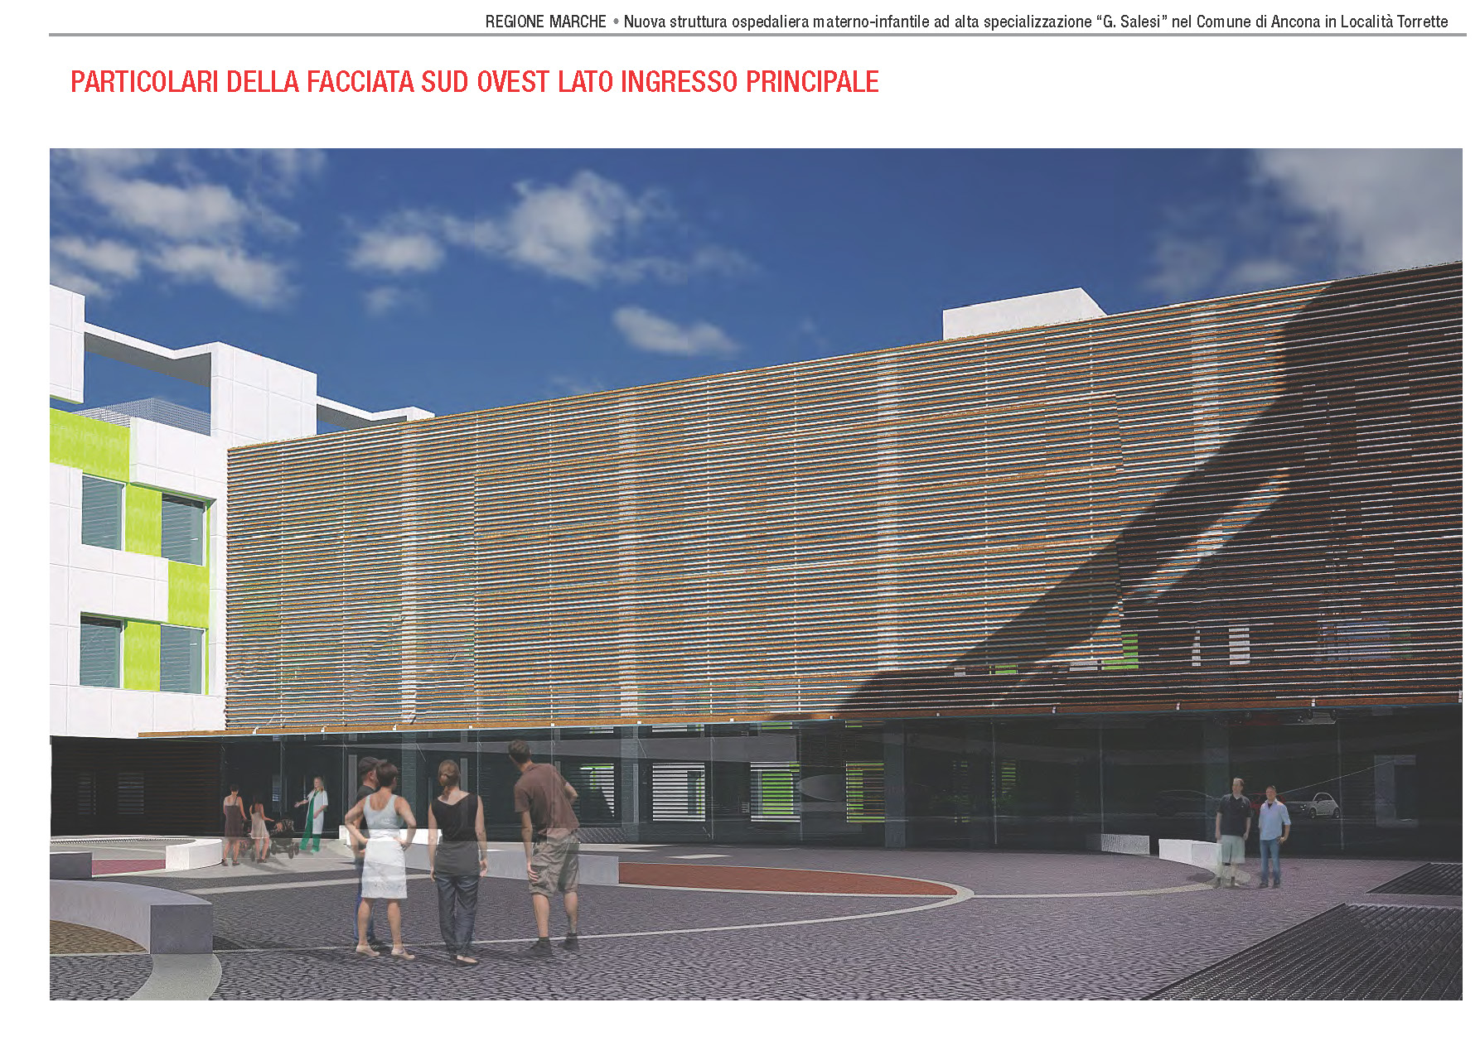

Slide 11
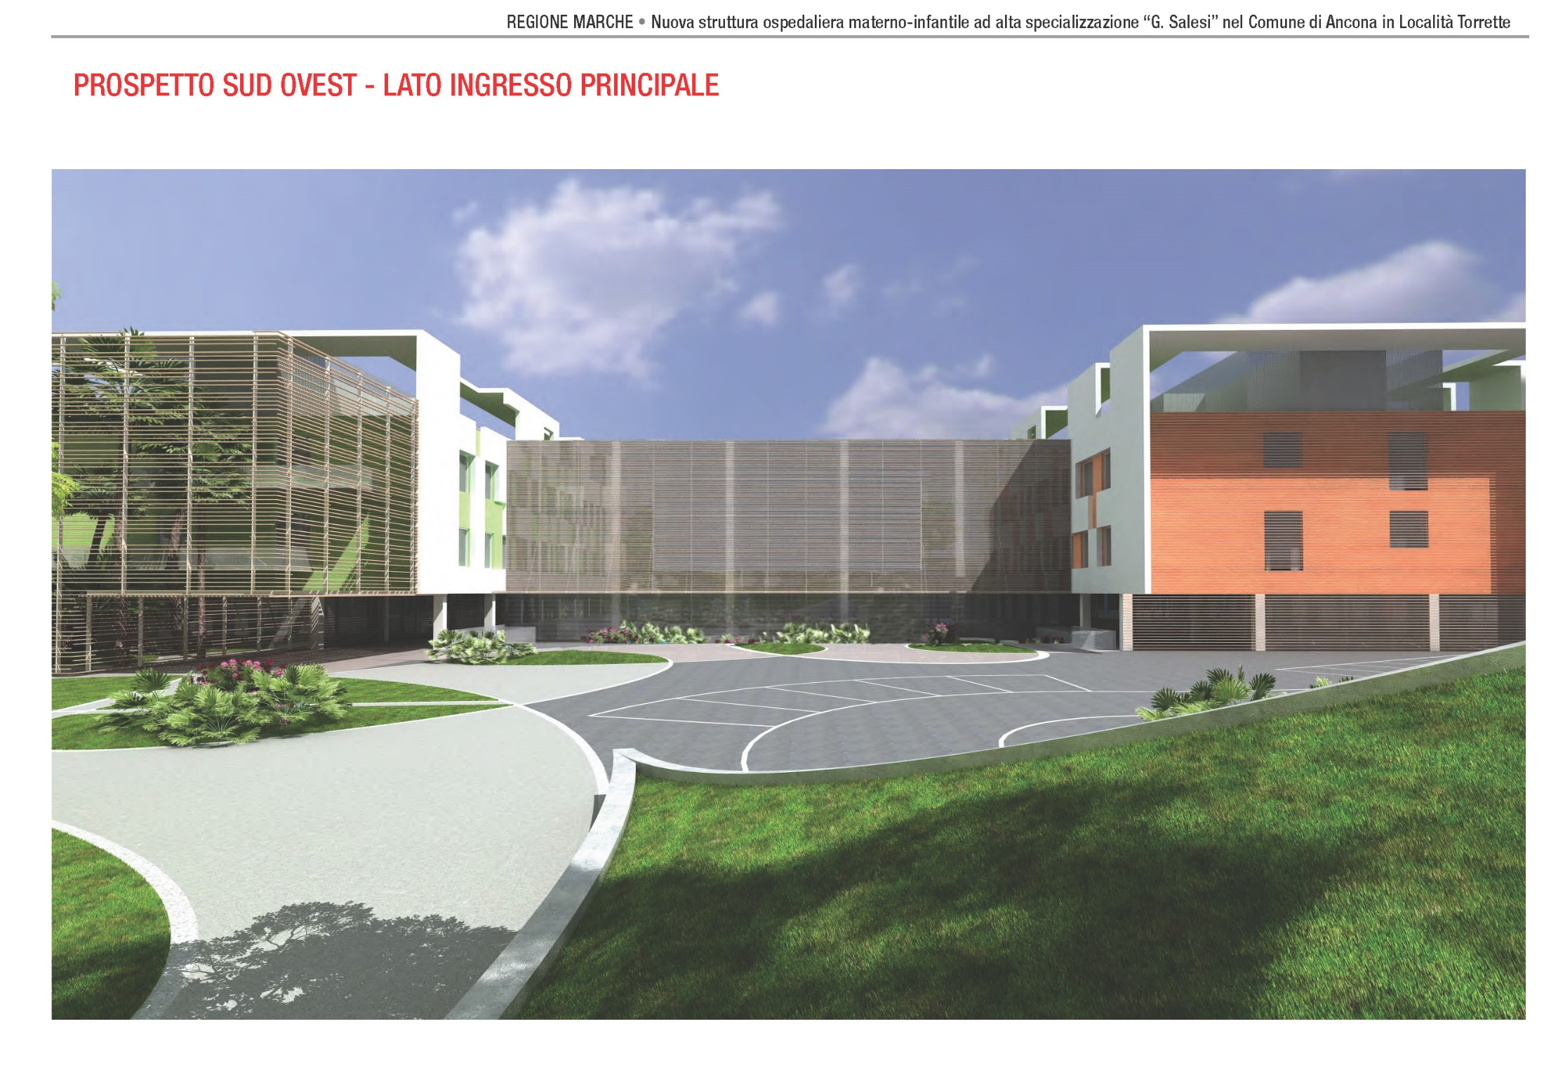

Slide 12
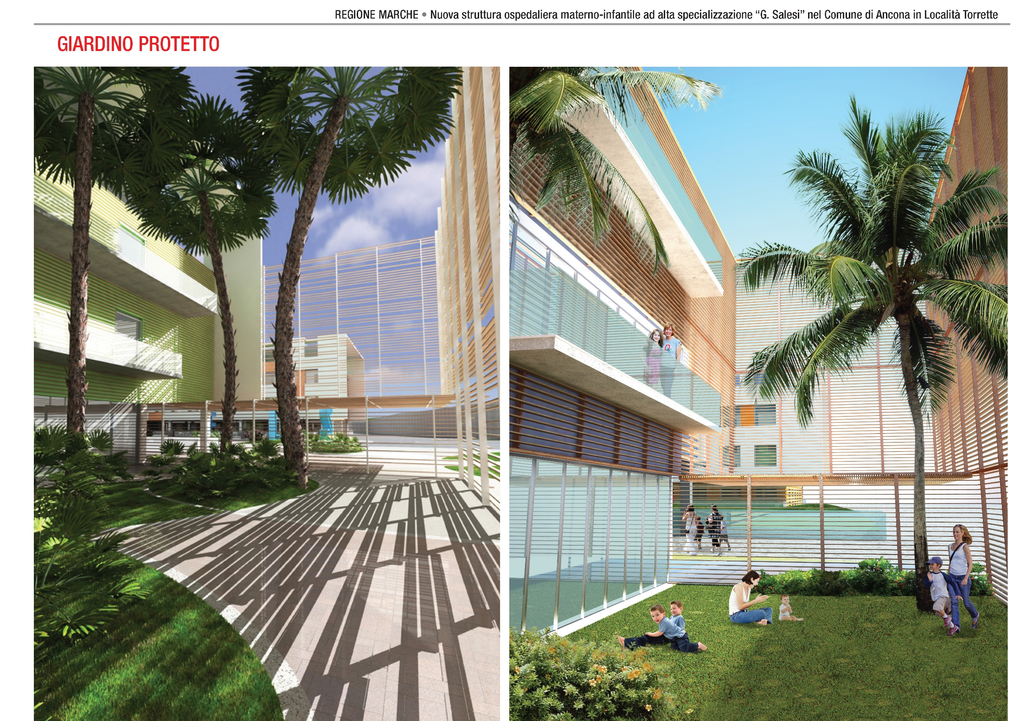

Slide 13
Nuova struttura ospedaliera materno-infantile
ad alta specializzazione “G. Salesi”
Comune di Ancona, Località Torrette
PROGETTO DEFINITIVO DI VARIANTE

